Slide 1


Slide 2
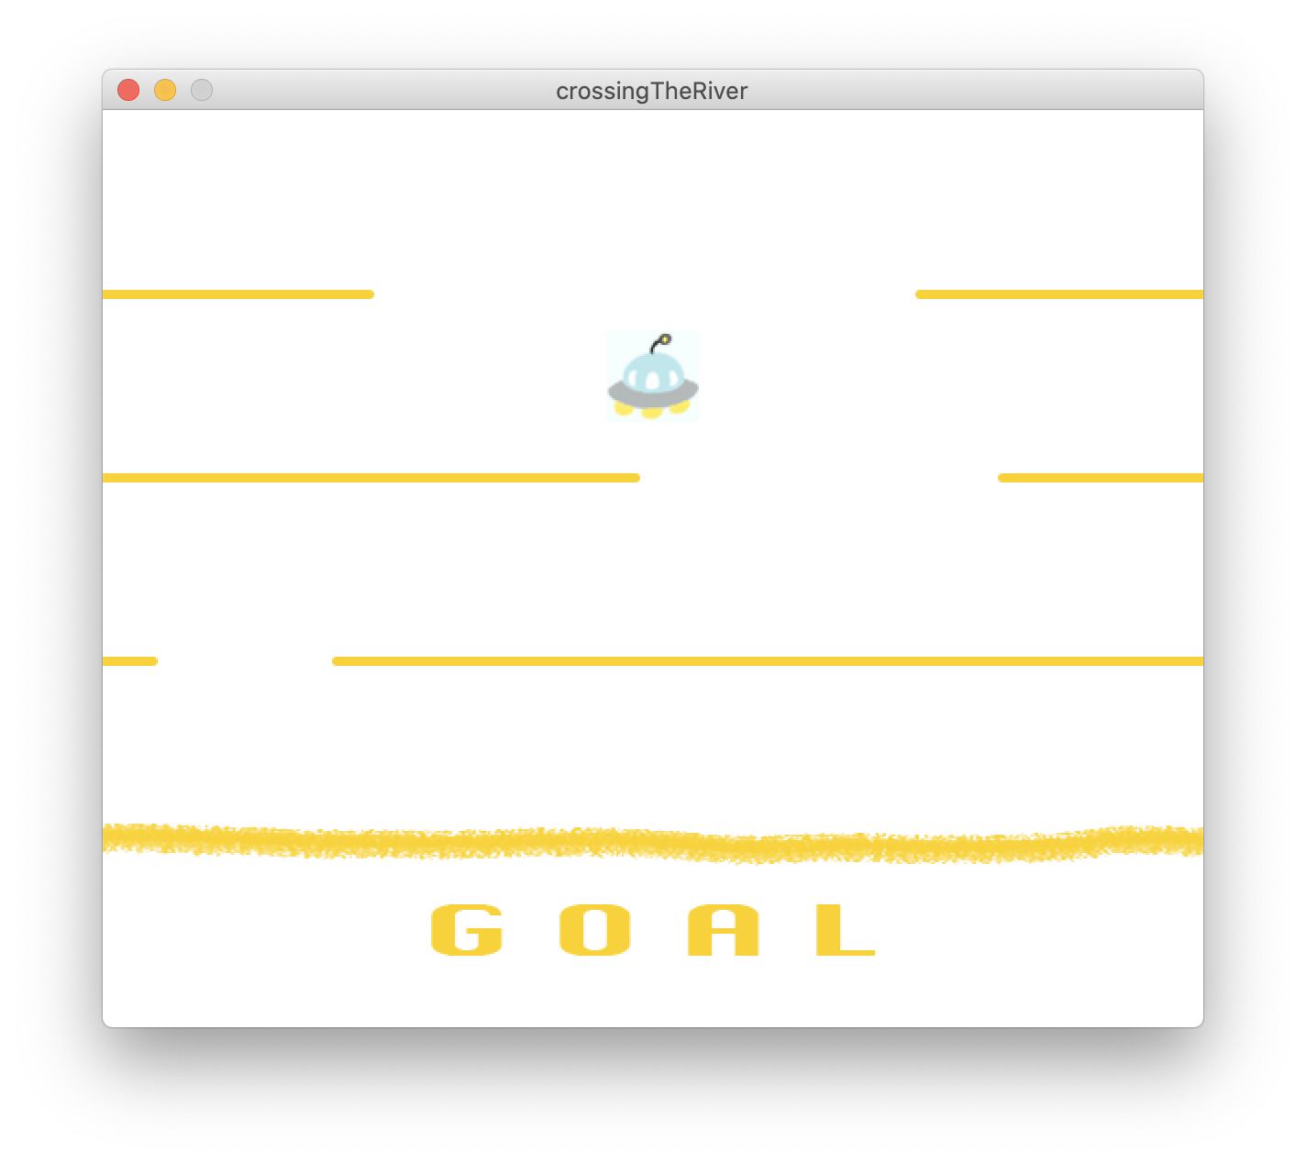
完成品

Slide 3

拆解
練習 1 控制飛行船
利用方向鍵控制飛行船移動、邊界偵測
練習 2 移動的牆壁
設定牆壁移動，阻礙飛行船前進
練習 3 遊戲階段控制
把遊戲分成四階段

Slide 4
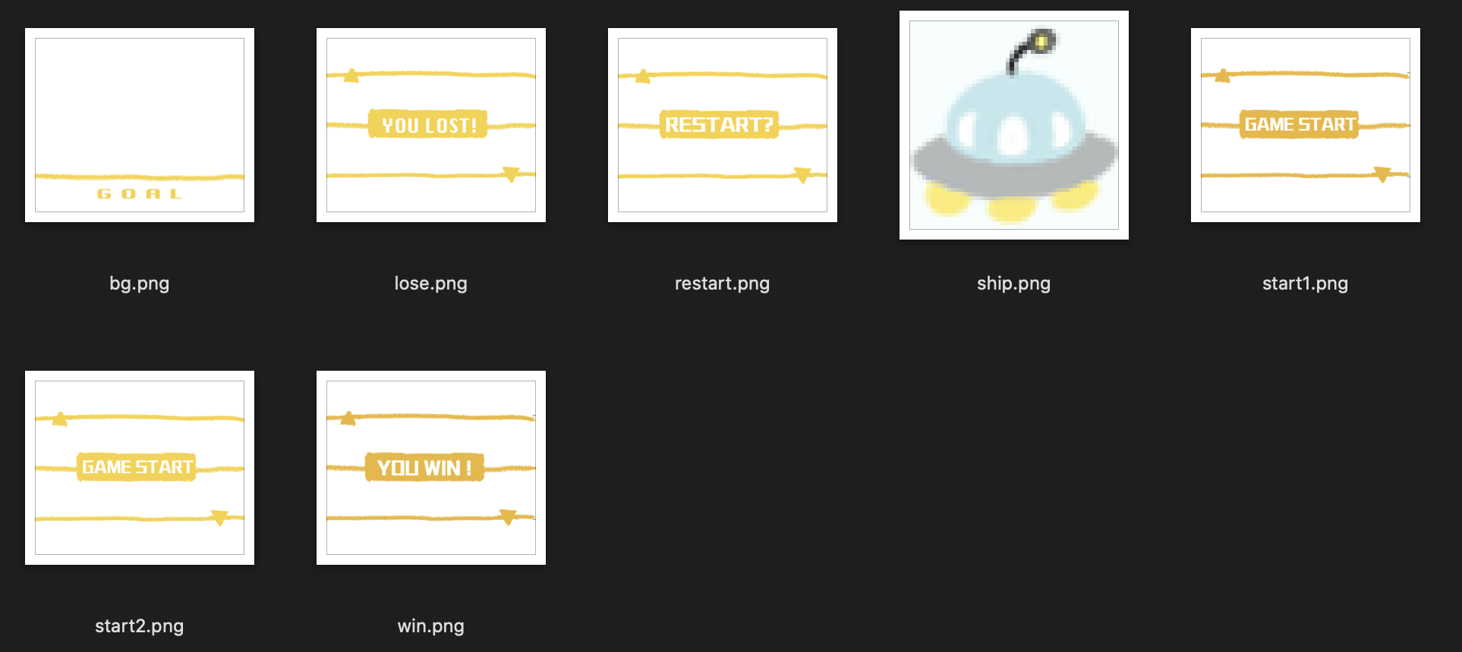
基礎程式碼
PImage
bg, startNormal, startHover, lose, win, restart, ship;
void setup(){
size(600,500); bg=loadImage(“img/bg.png”);
… }
共有7張圖片會使用
分別是： 背景圖、遊戲開始1、遊戲開始2、失敗畫面、勝利畫面、重新開始、飛行船

Slide 5
練習1 控制飛行船 (15 mins)
飛行船的條件
1. 飛行船能依照鍵盤方向鍵移動。
飛行船必須一直在畫面之內。
飛行船到底終點線時顯示 You win。
起始點位置 (shipX, shipY) = (畫面置中, 0)
shipX = width / 2 - shipWidth / 2;
shipY = 0;

Slide 6
練習1 控制飛行船
鍵盤控制
keyPressed、keyReleased、keyCode
keyPressed偵測到上鍵被按下
連續向上移動
鍵盤上鍵被按下
鍵盤下鍵被按下
keyPressed偵測到下鍵被按下
連續向下移動

Slide 7
練習1 控制飛行船
switch 複習
switch ( expression 需判斷的變數 ){
case 變數的值:
do something ;
break;
case 變數的值:
do something ;
break;
}

Slide 8
練習1 控制飛行船
注意！！
imageMode(CORNER)
邊界條件
if
當飛行船要超過畫面邊界的時候，就會停在最邊緣的位置。
(shipX, shipY)
如果 船的左側超出畫面左邊
-> 把船的左側移進左邊邊界
如果 船的右側超出畫面右邊
-> 把船的右側移進右邊邊界

Slide 9
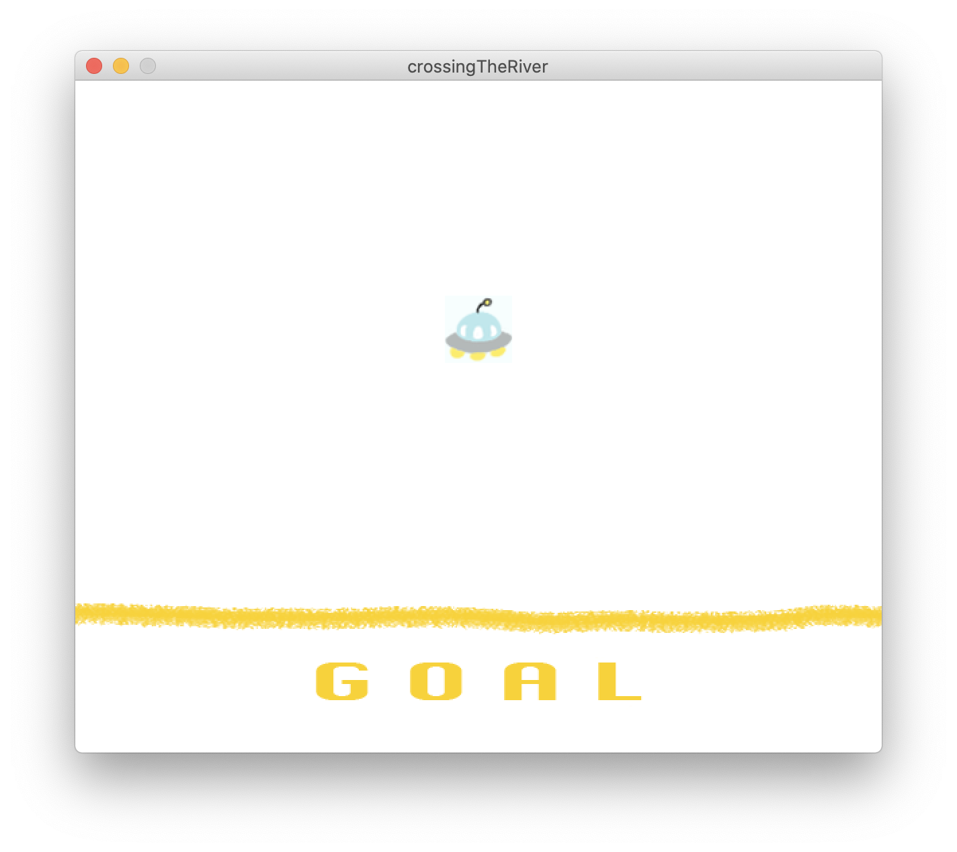
練習1 控制飛行船
終點條件
當飛行船超過winningLineY的時候，顯示 You win。
winningLineY

Slide 10
練習2 移動的牆壁 (25 mins)
移動的牆壁條件
1. 共有3道牆，移動的速度分別為： 1、2、3 (pixels per frame)。
2. 每道牆的開口會越來越小，分別 為300、200、100 (pixels)。
3. 三道牆的 y 座標分別為100、200、300。
4. 牆的顏色為 (247, 210, 60)。

Slide 11
練習2 移動的牆壁
牆壁
中間有穿洞的牆壁？
把牆壁分成左右兩個區塊來畫
(0, y)
開口大小
(width, y)
(開口左邊位置, y)
(開口右邊位置, y)

Slide 12
練習2 移動的牆壁
移動的牆壁
如果開口右邊抵達右邊界或左邊抵達左邊界
-> 反轉移動方向

Slide 13
練習3 遊戲階段控制 (20 mins)
按ENTER
GAME_WIN
過關畫面
gameState
飛過指定線
GAME_START
遊戲的初始畫面 ( 滑鼠移到畫面中央會變色 )
GAME_RUN
遊戲進行 控制飛行船達成目標 ( 飛過指定線 )
滑鼠點擊
GAME_LOSE
失敗畫面
飛行船碰到 障礙物
按ENTER

Slide 14
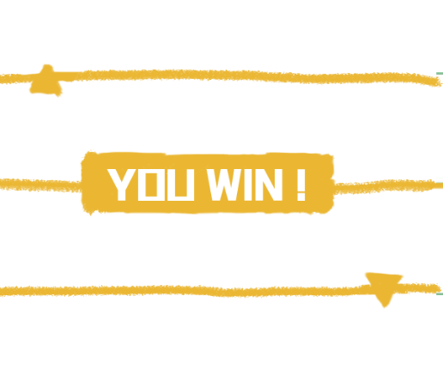

練習3 遊戲階段控制
輸或贏的條件
1. 當飛行船碰到終點線( y座標400 )， 則進入勝利畫面。
2. 當飛行船碰到移動中的牆壁時， 則進入失敗畫面。
3. 不論成功或失敗，都能重新回到 遊戲當中。

